Slide 1
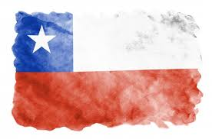
PLANIFICACIÓN CLASES VIRTUALES HISTORIA, GEOGRAFÍA Y CS. SOCIALES 6°A SEMANA N° 24 FECHA : 07 al 11 de septiembre 2020.
Colegio Jean Piaget
Mi escuela, un lugar para aprender y crecer en un ambiente saludable

Slide 2
ASIGNATURA /CURSO | Historia, Geografía y Cs. Sociales / 6°A
NOMBRE DEL PROFESOR/A | Daniela Carreño Salinas
EDUCADORA DIFERENCIAL | Inés Cariñe Mena
OBJETIVO DE APRENDIZAJE PRIORIZACIÓN NIVEL 1 | OA02 Explicar el desarrollo del proceso de independencia de Chile, considerando actores y bandos que se enfrentaron, hombres y mujeres destacados, avances y retrocesos de la causa patriota y algunos acontecimientos significativos, como la celebración del cabildo abierto de 1810 y la formación de la Primera Junta Nacional de Gobierno, la elección del primer Congreso Nacional, las batallas de Rancagua, Chacabuco y Maipú, y la Declaración de la Independencia, entre otros.
INDICADORES DE EVALUACIÓN PARA OA | Examinan las consecuencias para el bando patriota la restauración monárquica iniciada luego de la batalla de Rancagua.
CONTENIDO /HABILIDADES | Reconquista española / Pensamiento temporal y espacial. a. Representar e interpretar secuencias cronológicas mediante líneas de tiempo simples y paralelas, e identificar períodos y acontecimientos simultáneos. Análisis y trabajo con fuentes. e. Obtener información sobre el pasado y el presente a partir de diversas fuentes primarias y secundarias, identificando el contexto histórico e infiriendo la intención o función original de estas fuentes.
OBJETIVO DE LA CLASE | Examinar las consecuencias para el bando patriota la restauración monárquica tras la batalla de Rancagua, a través de fuentes históricas.
EVALUACIÓN | Responder ticket de salida y enviar a daniela.carreno@colegio-jeanpiaget.cl o al wsp +569 41745325 el día viernes 04 de septiembre.

Slide 6
Importante:
Cuándo esté la animación de un lápiz, significa que debes escribir en tu cuaderno
Cuándo esté esta animación de una cámara fotográfica, significa que debes mandar reporte sólo de esa actividad (una foto de la actividad)
Cuándo esté esta animación de un libro, significa que debes trabajar en tu libro de Historia.
Cuándo esté esta animación de un signo de pregunta, significa que debes pensar y analizar, sin escribir en tu cuaderno. Responder de forma oral.

Slide 7
Recordemos

Slide 8
Completa las fechas y hechos que faltan, según corresponda.
1810
1814
1817
1823
Patria vieja
Patria Nueva
Reconquista
Batalla de Rancagua
Batalla de Chacabuco
Primera Junta Nacional de Gobierno
Abdicación de O’Higgins

Slide 9
Reconquista española (1814-1817)
Objetivo: Examinar las consecuencias para el bando patriota la restauración monárquica tras la batalla de Rancagua, a través de fuentes históricas.

Slide 10
Observemos el video
https://www.youtube.com/watch?v=GqdyMgxsXRo

Slide 11
¿Por qué crees tú que le otorgaron el nombre de “Desastre de Rancagua”?
Escribe la pregunta y respuesta en tu cuaderno
Le otorgaron el nombre de “desastre de Rancagua” porque el ejército patriota perdió la batalla, además de muchos miembros que fallecieron ante los realistas.

Slide 12
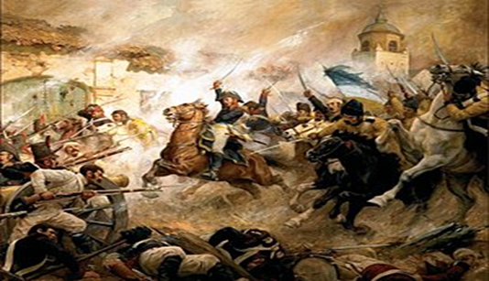
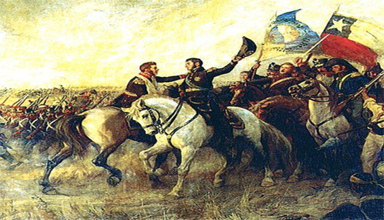
Reconquista española (1814-1817)
Comienza con la batalla de Rancagua el 1 y 2 de octubre de 1814 y culmina con la batalla de Chacabuco el 12 de febrero del año 1817, donde José de San Martín llega con el Ejército Libertador de Los Andes a apoyar a Bernardo O’Higgins.

Slide 13
En la página 64 de tu libro, se presenta una fuente historiográfica. Léela con mucha atención:
¿A qué se refiere, el rey, con la frase “las ideas democráticas y los principios republicanos han de quedar sepultados para siempre, bajo las ruinas y sangre que han ocasionado”? ¿A quién o quienes está culpando?

Slide 14
TICKET DE SALIDA
HISTORIA, GEOGRAFÍA Y CS. SOCIALES
SEMANA 24
Nombre: _______________________________________
Ingresa al sitio web MEMORIA CHILENA y escribe el acontecimiento a investigar: “LA RECONQUISTA ESPAÑOLA”. (http://www.memoriachilena.gob.cl/602/w3-article-3671.html#presentacion)
De acuerdo a lo examinado en la página de internet, ¿Qué consecuencias políticas, económicas y sociales trajo para los patriotas (José Miguel Carrera, Bernardo O’Higgins, Manuel Rodríguez) la restauración de la monarquía?
¿Es posible que la actitud cruel e injusta de los españoles haya aumentado el deseo de independencia de los criollos? ¿Por qué?

